Slide 1
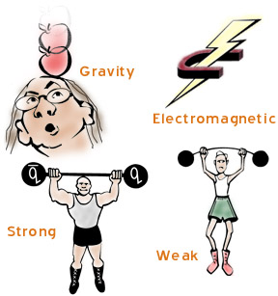


The secret of universe is the following:
Weak and Electromagnetic interaction is one $SU(2)×U(1)$ gauge theory.
Strong interaction is a $SU(3)$ gauge theory.
This is usually called the standard model of particle physics.
What are the doublets of electroweak $SU(2)$?
What is the triplet gauge bosons of electroweak $SU(2)$?
What are the triplets of strong $SU(3)$?

Slide 2



In search of the interaction Lagrangian $ℒ_{I}$ for weak interaction.
尋找弱作用的基本作用交點 vertices.
Weak interaction decay
β Decay
$$n^{0}→p^{+}+e^{−}+{\overline{ν}}_{e}$$
Pion Decay
$$π^{−}→μ^{−}+{\overline{ν}}_{μ}$$
Muon Decay
$$μ^{−}→e^{−}+{\overline{ν}}_{e}+ν_{μ}$$

Slide 3
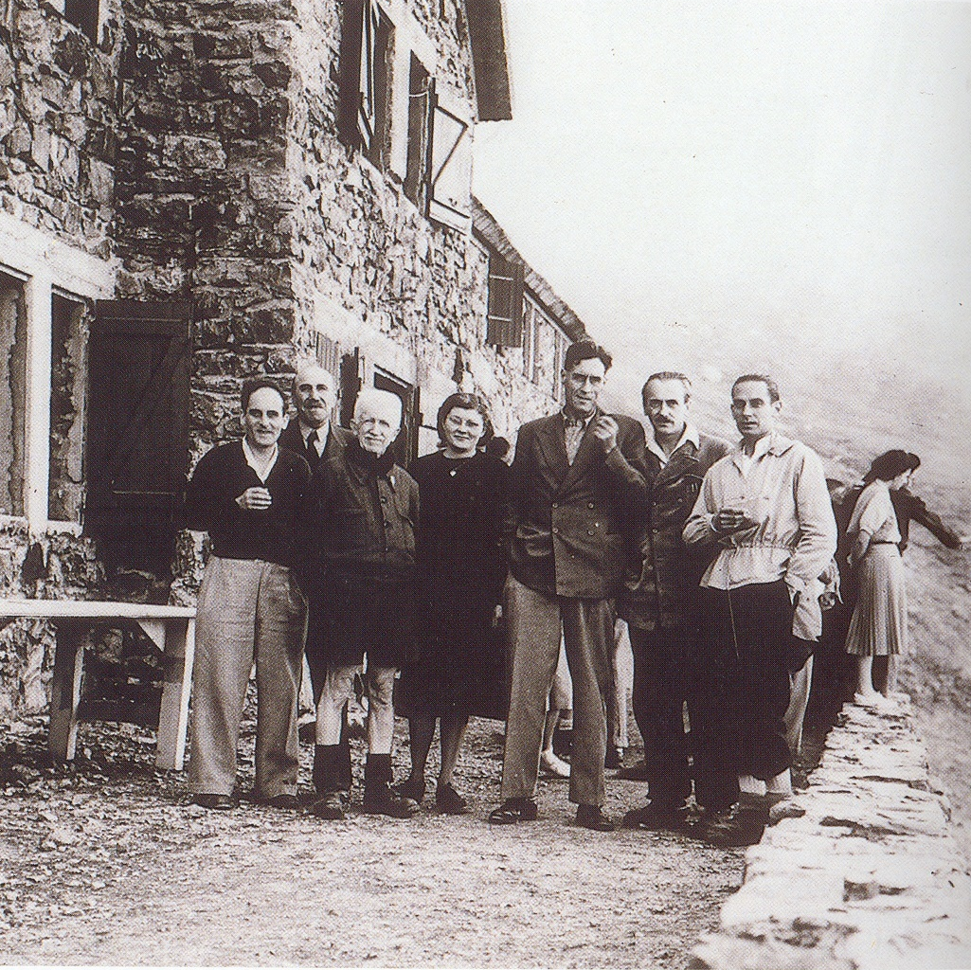
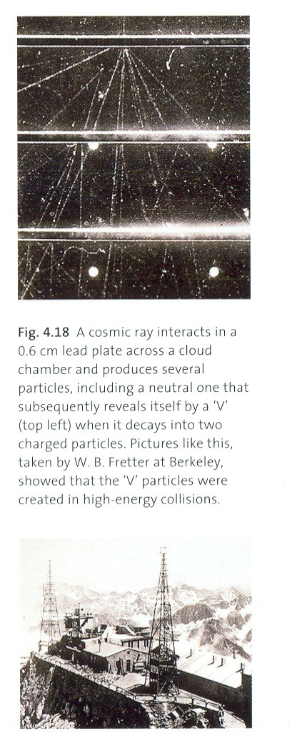
高速宇宙射線打擊高空氣體分子，產生新的基本粒子

Slide 4
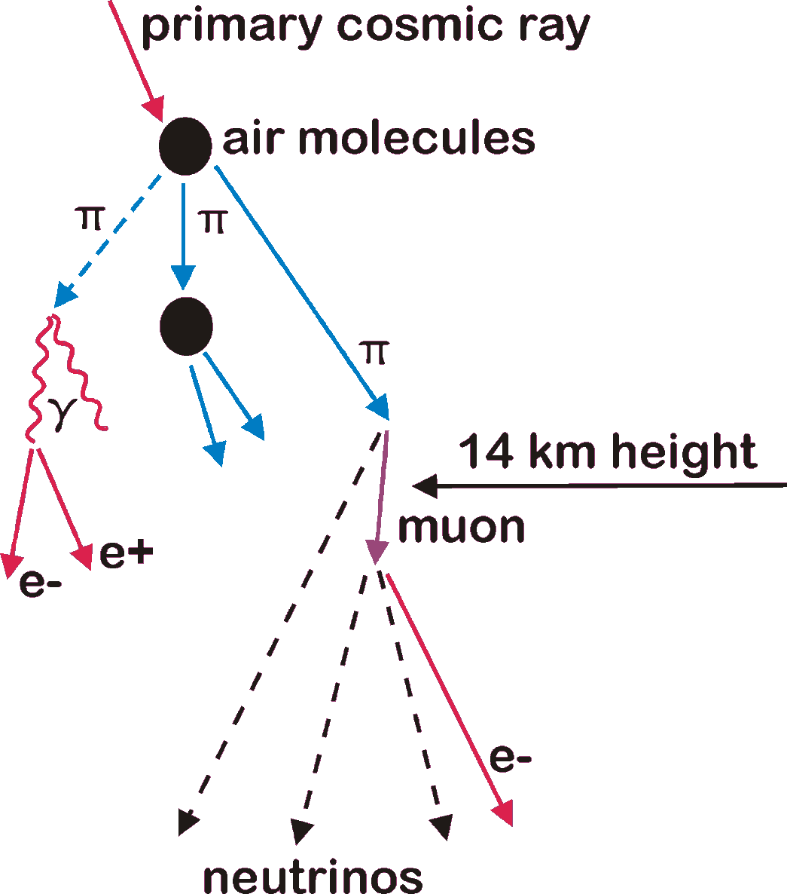
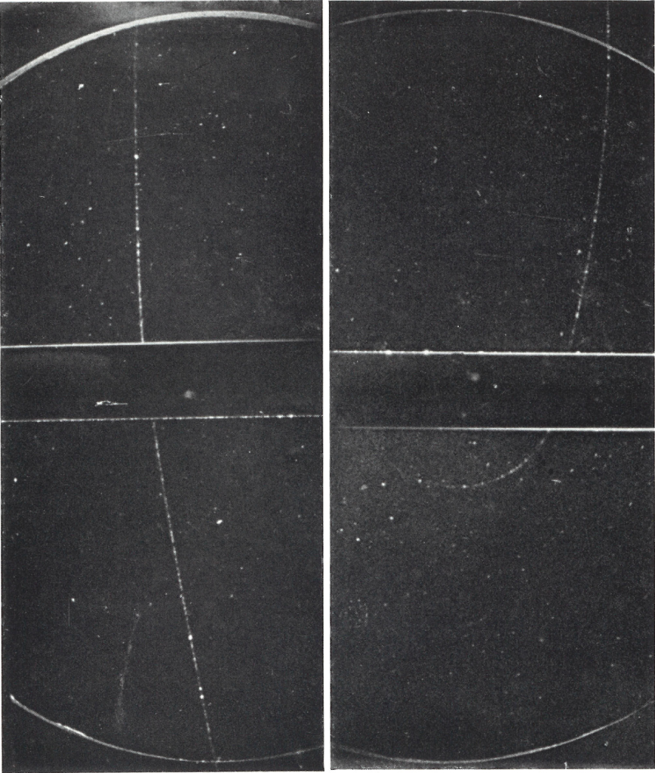


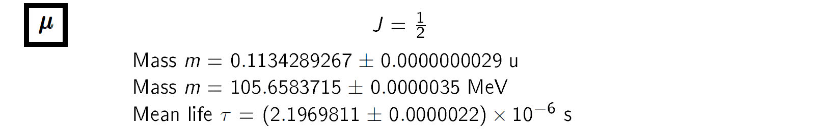

新的基本粒子$π$會衰變，衰變產物主要就是邈子$μ$。
在地面已幾乎看不到$π$ Pion，但邈子可以飛行到達地面，速度都是近光速等級。
邈子$μ$壽命也只有百萬分之一秒衰變為電子。

Slide 5

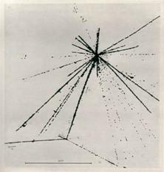
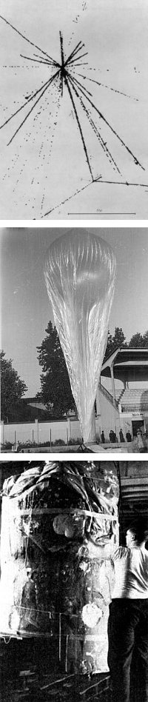
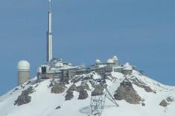
Emulsion photograph
物理學家開始使用相片膠捲軟片來觀測。
更容易攜帶到高空或高山進行實驗。

Slide 6
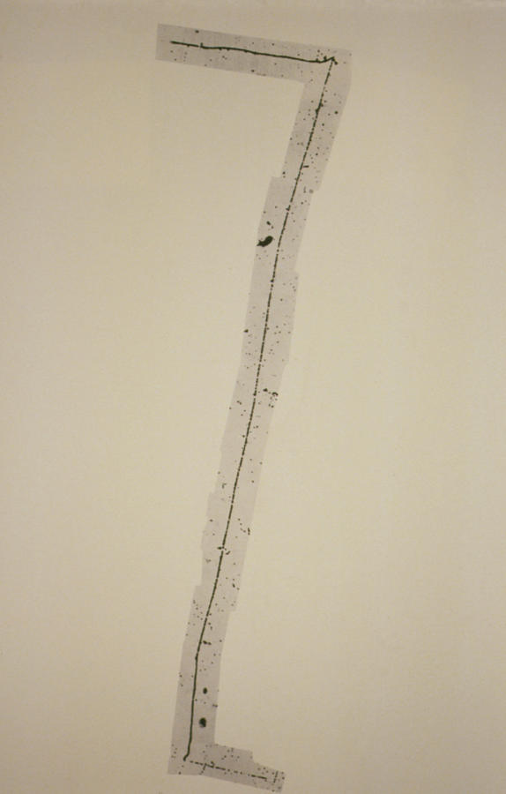
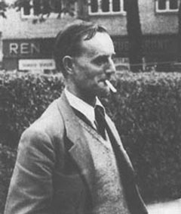


$$π^{−}→μ^{−}+{\overline{ν}}_{μ}$$
C. F. Powell
Emulsion photograph showing the classic pion-muon- electron (pi-mu-e) decay chain of a charged cosmic ray pion. The pion enters the picture at top left; it soon decays to a muon, which travels down the picture, & a neutrino, which is neutral & so leaves no track. At the bottom of the picture, the muon decays to an electron - the faint track heading to the right - & another neutrino. The muon's track, which is about 0.6 mm long, becomes denser as the muon slows down before decaying. The picture was taken in 1948 by Cecil Powell, the English physicist who pioneered the use of photo- graphic emulsions to record particle tracks.
$$μ^{−}→e^{−}+{\overline{ν}}_{e}+ν_{μ}$$

Slide 7
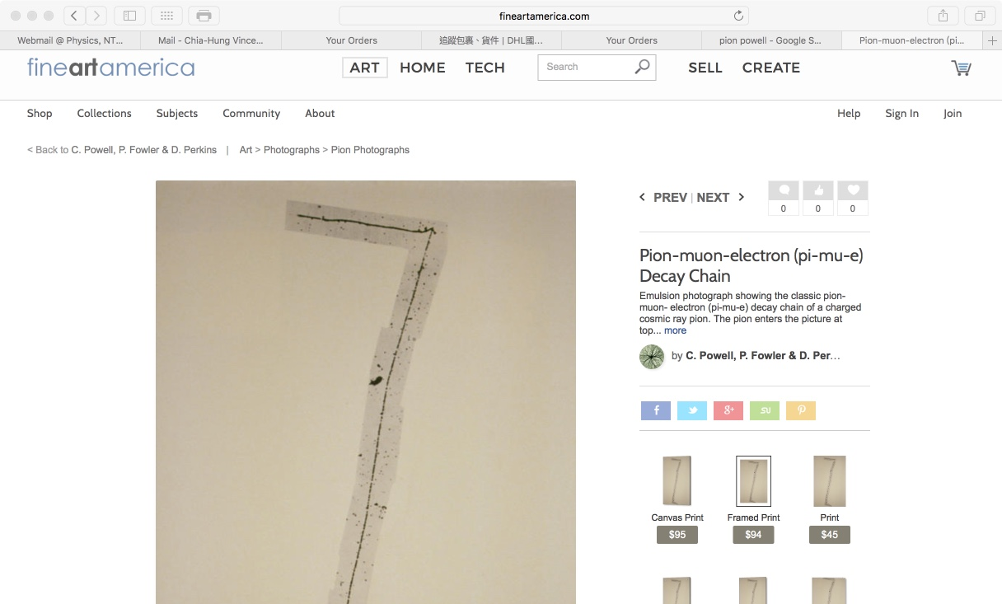
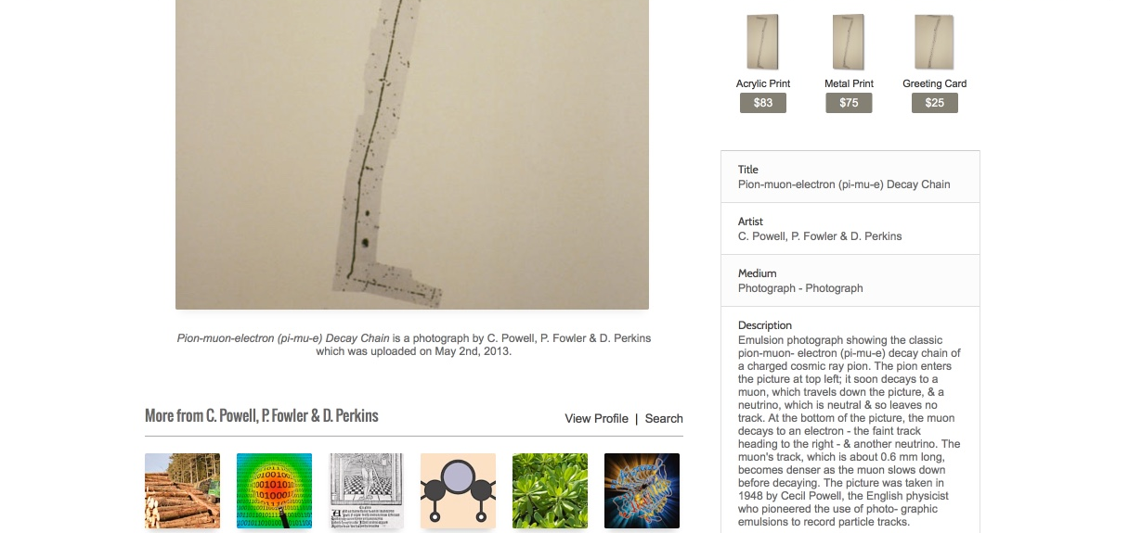

Slide 8
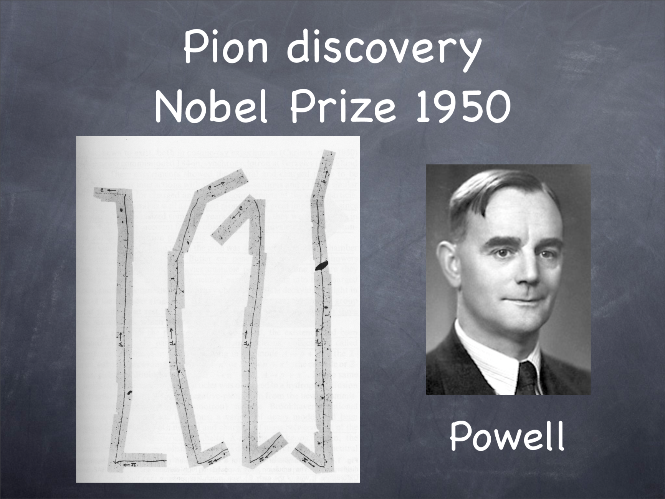

Slide 9
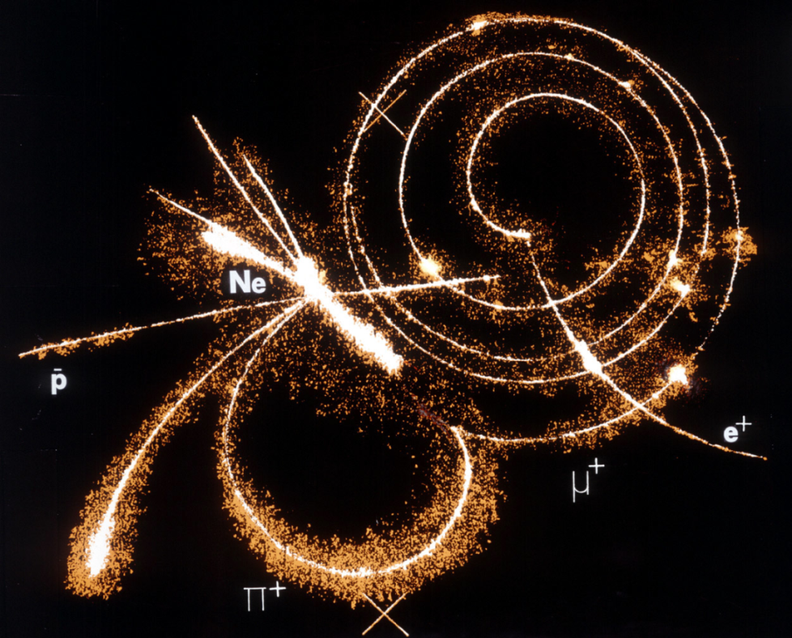






一個典型的弱交互作用的衰變
$$μ^{−}→e^{−}+{\overline{ν}}_{e}+ν_{μ}$$
Muon decay
$$e$$
$${\overline{ν}}_{e}$$
$$νμ$$
$$νe$$
$$μ$$
似乎可以用四隻腳的交點來描述！ Fermi theory

Slide 10
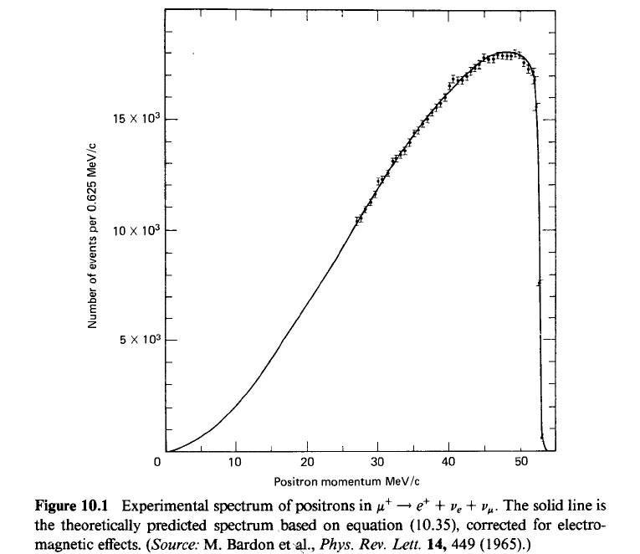

Positron energy spectrum in anti-muon decay
$$μ^{−}→e^{−}+{\overline{ν}}_{e}+ν_{μ}$$

Slide 11





$$e$$
$${\overline{ν}}_{e}$$
$$νμ$$
$$νe$$
$$μ$$
This Fermi theory describes Weak decays very well!
But it can’t be the final theory.
It’s non-renormalizable (filled with uncontrollable infinities)!
病源是在交點上聚集太多粒子。
The reason is there are too many particles at one vertex.

Slide 12
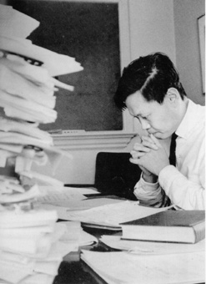








或許弱交互作用也可以想像如核力一樣由一個媒介子來傳播！
如此就可以降低交點上聚集的粒子數目。畢竟類似的QED是可重整化的。
$$e$$
$${\overline{ν}}_{e}$$
$$νμ$$
$$νμ$$
$$e$$
$${\overline{ν}}_{e}$$
$$νe$$
$$νe$$
$$μ$$
$W^{−}$
$W^{+}$
$$μ$$
弱交互作用的媒介粒子稱為$W^{−}$ boson，帶電荷$−1$。
反粒子稱為$W^{+}$ boson，帶電荷$+1$。

Slide 13


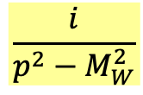





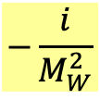


$$e$$
$$νμ$$
$$e$$
$$νμ$$
$$≈$$
$W^{−}$
$$μ$$
$$νe$$
$$μ$$
$$ν$$
$$p^{2}≪M_{W}^{2}$$
$$−\frac{i}{M_{W}^{2}}$$
$$\frac{i}{p^{2}−M_{W}^{2}}$$
在$p^{2}≪M_{W}^{2}$時，$W^{−}$的 Propagator 看來像一個常數：$p^{2}−M_{W}^{2}≈−M_{W}^{2}$
內線就近似於一個無結構的點，那就是Fermi 的理論。

Slide 14











$$p$$
$$e$$
$$\overline{ν }$$
$$p$$
$$e$$
$W^{−}$
$W^{−}$
$$ν$$
$$n$$
$$n$$
一條有箭頭的線流入交點的的涵義可以是，一個對應的粒子流入該交點
或是一個對應的反粒子由交點流出，
這兩個動作在量子場論中是由同一個場算子完成。
$$n+ν→p+e$$
Feynman Diagrams 是可以扭動的!

Slide 15
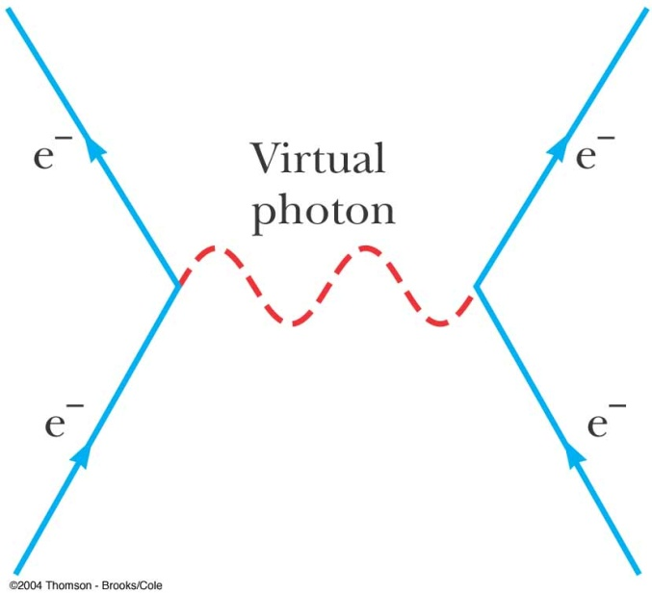






如此，這個弱作用的圖與兩個電子交換光子的電磁散射就非常類似：
$$νμ$$
$$e$$
$W^{−}$
$$μ$$
$$ν$$
$$νe$$
弱交互作用的媒介粒子$W^{±}$就扮演電磁作用中光子的角色

Slide 16














$$νμ$$
$$e$$
$$W^{−}$$
$$μ$$
$$νe$$
$$νμ$$
$$e$$
$$W^{−}$$
$$W^{−}$$
$$μ$$
$$νe$$
$$νe$$
理論中也必須包含時間逆行的交點
$$W^{−}$$
$$e$$

Slide 17








This is part of the interaction Lagrangian $ℒ_{I}$ for weak interaction.
弱作用的基本作用交點 vertices.
$$νμ$$
$$W^{−}$$
$$μ$$
$$νe$$
$$W^{−}$$
$$W^{−}$$
$$e$$
放出$W^{−}$（或吸收$W^{+}$）後，成對的粒子可以由下方升到上方！

Slide 18


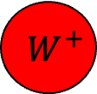
Reverse the arrow:
$$νμ$$
$$W^{+}$$
$$μ$$
$$νe$$
$$W^{+}$$
$$W^{+}$$
$$e$$
放出$W^{+}$（或吸收$W^{−}$）後，成對的粒子可以由上方降到下方！

Slide 19
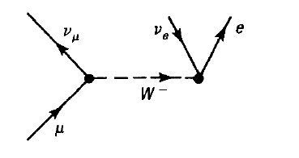






將以上的作用元件組合，即可得出所有的弱交互作用。
$$νμ$$
$$e$$
$$W^{−}$$
$$W^{−}$$
$$μ$$
$$νe$$
將這兩個元件組合即可以得到邈子的衰變：
$W^{+}$離開等於反粒子$W^{−}$進入。
$ν_{e}$進入等於反粒子${\overline{ν}}_{e}$離開。
$$μ^{−}→e^{−}+{\overline{ν}}_{e}+ν_{μ}$$

Slide 20
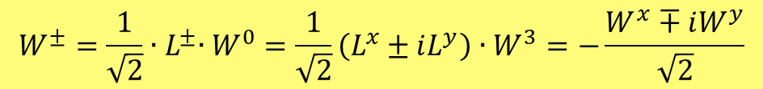

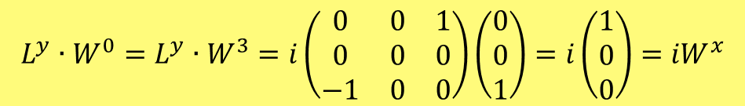


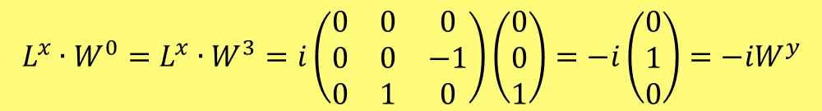
$\left(\begin{matrix}W^{+} & W^{0} & W^{−}\end{matrix}\right)$是一個Weak $SU$(2) $I=1$的 Triplet $\left(\begin{matrix}m_{z}=1 & 0 & −1\end{matrix}\right)$。
SU(2) 的 Representations 中只有一個是 3維！
我們還有一個明顯的3維的 representation！就是3D 向量：$\left(\begin{matrix}V_{x} & V_{y} & V_{z}\end{matrix}\right)$。
兩個 Triplet 必須是同一個空間。
$$\left(\begin{matrix}W^{1} & W^{2} & W^{3}\end{matrix}\right)≡\left(\begin{matrix}W_{x} & W_{y} & W_{z}\end{matrix}\right)$$
因此$\left(\begin{matrix}W^{+} & W^{0} & W^{−}\end{matrix}\right)$是$\left(\begin{matrix}W^{1} & W^{2} & W^{3}\end{matrix}\right)$的線性組合
$W^{0}的z$方向弱角動量為零$m_{z}=0$，而繞$z$軸弱旋轉時，$z$分量$W^{3}$是不變的。
合理$推測$
$$W^{0}\sim W^{3}$$
$W^{±}$兩個態可以由$m_{z}=0$的$W^{0}$態，以$L^{±}$製造出來。
$$L^{x}∙W^{0}=L^{x}∙W^{3}=i\left(\begin{matrix}0 & 0 & 0 \\ 0 & 0 & −1 \\ 0 & 1 & 0\end{matrix}\right)\left(\begin{matrix}0 \\ 0 \\ 1\end{matrix}\right)=−i\left(\begin{matrix}0 \\ 1 \\ 0\end{matrix}\right)=−{iW}^{y}$$
$$L^{y}∙W^{0}=L^{y}∙W^{3}=i\left(\begin{matrix}0 & 0 & 1 \\ 0 & 0 & 0 \\ −1 & 0 & 0\end{matrix}\right)\left(\begin{matrix}0 \\ 0 \\ 1\end{matrix}\right)=i\left(\begin{matrix}1 \\ 0 \\ 0\end{matrix}\right)={iW}^{x}$$
$$W^{±}=\frac{1}{\sqrt{2}}{∙L}^{±}∙W^{0}=\frac{1}{\sqrt{2}}\left(L^{x}±iL^{y}\right)∙W^{3}=−\frac{W^{x}∓iW^{y}}{\sqrt{2}}$$

Slide 21
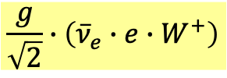





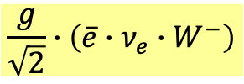
弱交互作用的交點可以如此紀錄：
我先忽略 Dirac structure such as $γ^{μ}$. 最後很容易就加上。
$$e$$
$$W^{−}$$
$$\frac{g}{\sqrt{2}}∙\left(\overline{e}∙ν_{e}{∙W}^{−}\right)$$
$$νe$$
$$νe$$
$$W^{+}$$
$$\frac{g}{\sqrt{2}}∙\left({\overline{ν}}_{e}∙e{∙W}^{+}\right)$$
$$e$$

Slide 22


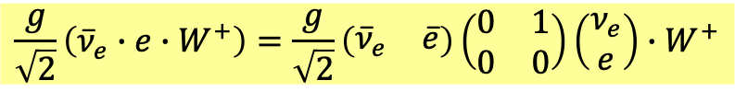




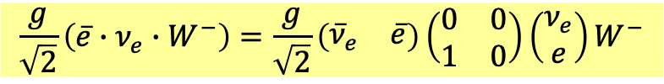



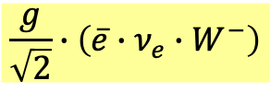

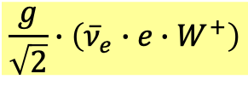



將lepton寫成doublet$\left(\begin{matrix}ν_{e} \\ e\end{matrix}\right)$的形式：
$$νe$$
$$\left(\begin{matrix}ν_{e} \\ e\end{matrix}\right)$$
$$W^{+}$$
$$W^{+}$$
$$\frac{g}{\sqrt{2}}∙\left({\overline{ν}}_{e}∙e{∙W}^{+}\right)$$
$$\left(\begin{matrix}0 & 1 \\ 0 & 0\end{matrix}\right)$$
$$e$$
$$\left(\begin{matrix}ν_{e} \\ e\end{matrix}\right)$$
此交點可以doublet及矩陣符號表示：
$$\frac{g}{\sqrt{2}}\left({\overline{ν}}_{e}∙e{∙W}^{+}\right)=\frac{g}{\sqrt{2}}\left(\begin{matrix}{\overline{ν}}_{e} & \overline{e}\end{matrix}\right)\left(\begin{matrix}0 & 1 \\ 0 & 0\end{matrix}\right)\left(\begin{matrix}ν_{e} \\ e\end{matrix}\right)∙W^{+}$$
同理：
$$e$$
$$\left(\begin{matrix}ν_{e} \\ e\end{matrix}\right)$$
$$W^{−}$$
$$\frac{g}{\sqrt{2}}∙\left(\overline{e}∙ν_{e}{∙W}^{−}\right)$$
$$W^{−}$$
$$\left(\begin{matrix}0 & 0 \\ 1 & 0\end{matrix}\right)$$
$$νe$$
$$\left(\begin{matrix}ν_{e} \\ e\end{matrix}\right)$$
$$\frac{g}{\sqrt{2}}\left(\overline{e}∙ν_{e}{∙W}^{−}\right)=\frac{g}{\sqrt{2}}\left(\begin{matrix}{\overline{ν}}_{e} & \overline{e}\end{matrix}\right)\left(\begin{matrix}0 & 0 \\ 1 & 0\end{matrix}\right)\left(\begin{matrix}ν_{e} \\ e\end{matrix}\right)W^{−}$$

Slide 23
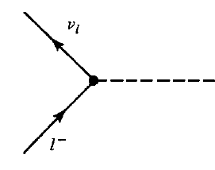
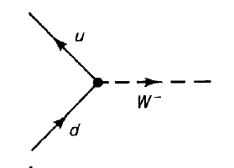









如果這樣寫，此交點在Weak SU(2)下的變換可以很簡單地表示：
$$ν_{e}$$
$$\left(\begin{matrix}ν_{e} \\ e\end{matrix}\right)$$
$$W^{+}$$
$$\left(\begin{matrix}0 & 1 \\ 0 & 0\end{matrix}\right)$$
$$W^{+}$$
$$e$$
$$\left(\begin{matrix}ν_{e} \\ e\end{matrix}\right)$$
$$\left(\begin{matrix}ν_{e} \\ e\end{matrix}\right)→U∙\left(\begin{matrix}ν_{e} \\ e\end{matrix}\right)$$
$$W^{+}→W^{i}R^{i+}$$
$$\left[\left(\begin{matrix}{\overline{ν}}_{e} & \overline{e}\end{matrix}\right)\left(\begin{matrix}0 & W^{+} \\ 0 & 0\end{matrix}\right)\left(\begin{matrix}ν_{e} \\ e\end{matrix}\right)\right]→\left[\left(\begin{matrix}{\overline{ν}}_{e} & \overline{e}\end{matrix}\right)U^{†}\left(\begin{matrix}0 & W^{i}R^{i+} \\ 0 & 0\end{matrix}\right)U\left(\begin{matrix}ν_{e} \\ e\end{matrix}\right)\right]$$

Slide 24

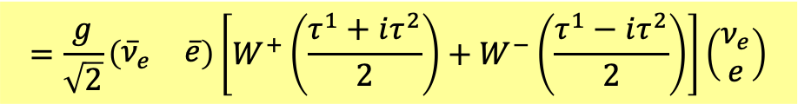


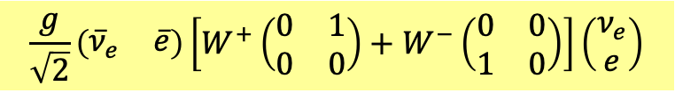

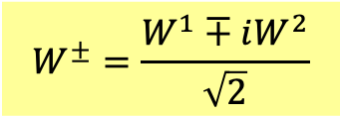

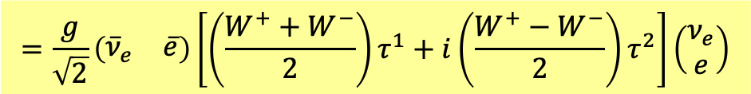


這些交點都是$ℒ_{I}$的項，最後都是加總在一起的。
將這兩式疊加後，弱作用的交點可以綜合寫成：
$$\frac{g}{\sqrt{2}}\left(\begin{matrix}{\overline{ν}}_{e} & \overline{e}\end{matrix}\right)\left[W^{+}\left(\begin{matrix}0 & 1 \\ 0 & 0\end{matrix}\right)+W^{−}\left(\begin{matrix}0 & 0 \\ 1 & 0\end{matrix}\right)\right]\left(\begin{matrix}ν_{e} \\ e\end{matrix}\right)$$
$$τ_{1}=\left(\begin{matrix}0 & 1 \\ 1 & 0\end{matrix}\right)$$
$$=\frac{g}{\sqrt{2}}\left(\begin{matrix}{\overline{ν}}_{e} & \overline{e}\end{matrix}\right)\left[W^{+}\left(\frac{τ^{1}+iτ^{2}}{2}\right)+W^{−}\left(\frac{τ^{1}−iτ^{2}}{2}\right)\right]\left(\begin{matrix}ν_{e} \\ e\end{matrix}\right)$$
$$τ_{2}=\left(\begin{matrix}0 & −i \\ i & 0\end{matrix}\right)$$
$$=\frac{g}{\sqrt{2}}\left(\begin{matrix}{\overline{ν}}_{e} & \overline{e}\end{matrix}\right)\left[\left(\frac{W^{+}+W^{−}}{2}\right)τ^{1}+i\left(\frac{W^{+}−W^{−}}{2}\right)τ^{2}\right]\left(\begin{matrix}ν_{e} \\ e\end{matrix}\right)$$
$$τ_{3}=\left(\begin{matrix}1 & 0 \\ 0 & −1\end{matrix}\right)$$
引入新的符號：
$$=\frac{g}{2}\left(\begin{matrix}{\overline{ν}}_{e} & \overline{e}\end{matrix}\right)\left(W^{1}τ_{1}+W^{2}τ_{2}\right)\left(\begin{matrix}ν_{e} \\ e\end{matrix}\right)$$
$${\sqrt{2}W}^{1}=W^{+}+W^{−}$$
It could be neatly written in term of $τ_{1,2}$ and $W^{1,2}$.
$${\sqrt{2}W}^{2}=i\left(W^{+}−W^{−}\right)$$
$$W^{±}=\frac{W^{1}∓iW^{2}}{\sqrt{2}}$$

Slide 25



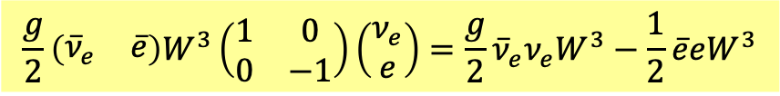



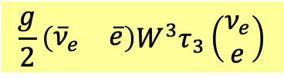







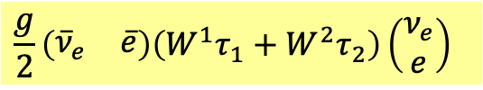
$$\frac{g}{2}\left(\begin{matrix}{\overline{ν}}_{e} & \overline{e}\end{matrix}\right)\left(W^{1}τ_{1}+W^{2}τ_{2}\right)\left(\begin{matrix}ν_{e} \\ e\end{matrix}\right)$$
$$\frac{g}{2}\left(\begin{matrix}{\overline{ν}}_{e} & \overline{e}\end{matrix}\right)\left(W^{1}τ_{1}+W^{2}τ_{2}+W^{3}τ_{3}\right)\left(\begin{matrix}ν_{e} \\ e\end{matrix}\right)$$
Won’t you want to complete it?
We should expect a similar term for $τ_{3}$ and $W^{3}$.
$$\frac{g}{2}\left(\begin{matrix}{\overline{ν}}_{e} & \overline{e}\end{matrix}\right)W^{3}τ_{3}\left(\begin{matrix}ν_{e} \\ e\end{matrix}\right)$$
$$\frac{g}{2}\left(\begin{matrix}{\overline{ν}}_{e} & \overline{e}\end{matrix}\right)W^{3}\left(\begin{matrix}1 & 0 \\ 0 & −1\end{matrix}\right)\left(\begin{matrix}ν_{e} \\ e\end{matrix}\right)=\frac{g}{2}{\overline{ν}}_{e}ν_{e}W^{3}−\frac{1}{2}\overline{e}eW^{3}$$
$$ν_{e}$$
$$e$$
$$W^{3}$$
$$e$$
$$W^{3}$$
$$\frac{g}{2}$$
$$\frac{−g}{2}$$
$$ν_{e}$$
$$e$$
$W^{3}$ is charge neutral.

Slide 26

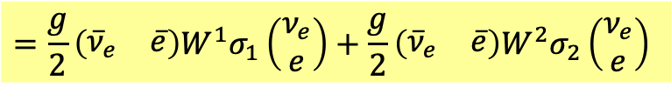



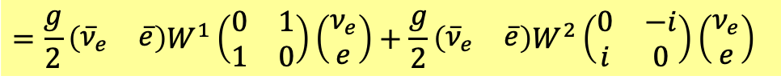



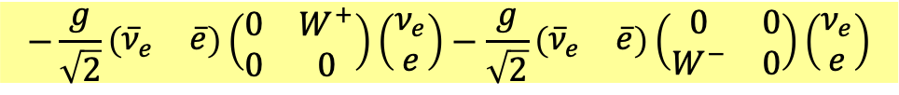
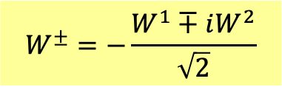


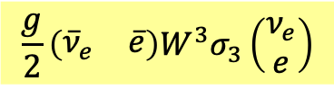



$$\left(\begin{matrix}ν_{e} \\ e\end{matrix}\right)$$
$$\left(\begin{matrix}ν_{e} \\ e\end{matrix}\right)$$
$$\left(\begin{matrix}0 & 1 \\ 0 & 0\end{matrix}\right)$$
$$\left(\begin{matrix}0 & 0 \\ 1 & 0\end{matrix}\right)$$
$$W^{+}$$
$$W^{−}$$
$$\left(\begin{matrix}ν_{e} \\ e\end{matrix}\right)$$
$$\left(\begin{matrix}ν_{e} \\ e\end{matrix}\right)$$
將這兩式疊加後，弱作用的交點可以綜合寫成：
$$−\frac{g}{\sqrt{2}}\left(\begin{matrix}{\overline{ν}}_{e} & \overline{e}\end{matrix}\right)\left(\begin{matrix}0 & W^{+} \\ 0 & 0\end{matrix}\right)\left(\begin{matrix}ν_{e} \\ e\end{matrix}\right)−\frac{g}{\sqrt{2}}\left(\begin{matrix}{\overline{ν}}_{e} & \overline{e}\end{matrix}\right)\left(\begin{matrix}0 & 0 \\ W^{−} & 0\end{matrix}\right)\left(\begin{matrix}ν_{e} \\ e\end{matrix}\right)$$
$$=\frac{g}{\sqrt{2}}\left(\begin{matrix}{\overline{ν}}_{e} & \overline{e}\end{matrix}\right)\left(\begin{matrix}0 & {−W}^{+} \\ −W^{−} & 0\end{matrix}\right)\left(\begin{matrix}ν_{e} \\ e\end{matrix}\right)=\frac{g}{2}\left(\begin{matrix}{\overline{ν}}_{e} & \overline{e}\end{matrix}\right)\left(\begin{matrix}0 & W^{1}−iW^{2} \\ W^{1}+iW^{2} & 0\end{matrix}\right)\left(\begin{matrix}ν_{e} \\ e\end{matrix}\right)$$
$$=\frac{g}{2}\left(\begin{matrix}{\overline{ν}}_{e} & \overline{e}\end{matrix}\right)W^{1}\left(\begin{matrix}0 & 1 \\ 1 & 0\end{matrix}\right)\left(\begin{matrix}ν_{e} \\ e\end{matrix}\right)+\frac{g}{2}\left(\begin{matrix}{\overline{ν}}_{e} & \overline{e}\end{matrix}\right)W^{2}\left(\begin{matrix}0 & −i \\ i & 0\end{matrix}\right)\left(\begin{matrix}ν_{e} \\ e\end{matrix}\right)$$
$$=\frac{g}{2}\left(\begin{matrix}{\overline{ν}}_{e} & \overline{e}\end{matrix}\right)W^{1}σ_{1}\left(\begin{matrix}ν_{e} \\ e\end{matrix}\right)+\frac{g}{2}\left(\begin{matrix}{\overline{ν}}_{e} & \overline{e}\end{matrix}\right)W^{2}σ_{2}\left(\begin{matrix}ν_{e} \\ e\end{matrix}\right)$$
$$W^{±}=−\frac{W^{1}∓iW^{2}}{\sqrt{2}}$$
$$\left(\begin{matrix}ν_{e} \\ e\end{matrix}\right)$$
$W^{3}$與輕子的交互作用，自然的推想：與$W^{1,2}$對等。
$$σ_{i}$$
$$W_{i}$$
$$\frac{g}{2}\left(\begin{matrix}{\overline{ν}}_{e} & \overline{e}\end{matrix}\right)W^{3}σ_{3}\left(\begin{matrix}ν_{e} \\ e\end{matrix}\right)$$
$$\left(\begin{matrix}ν_{e} \\ e\end{matrix}\right)$$

Slide 27

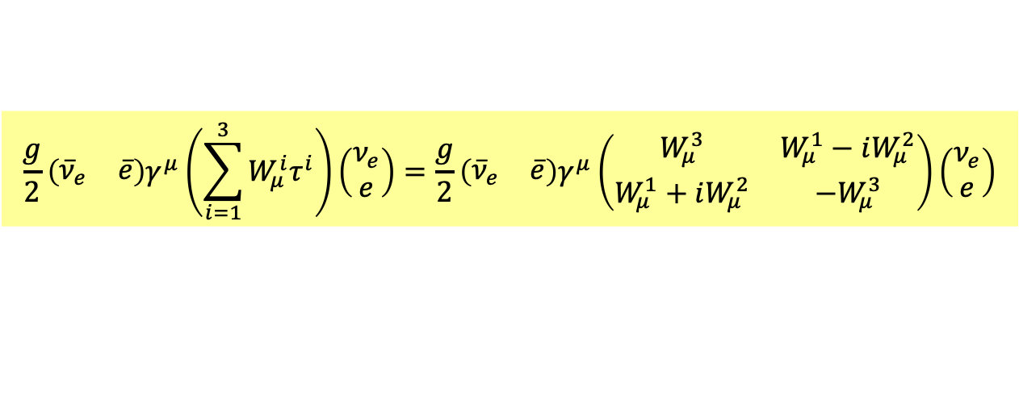

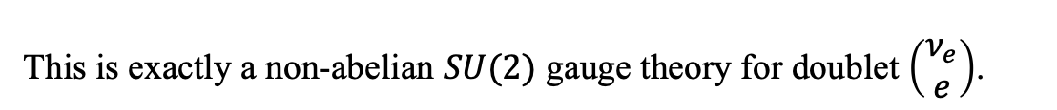


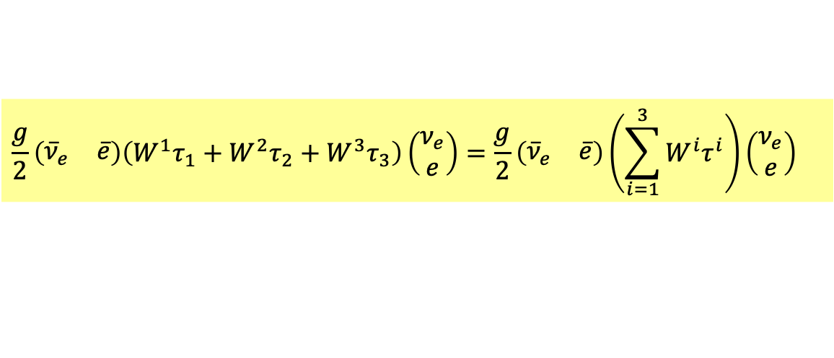
弱交互作用的完整交點：
$$\left(\begin{matrix}ν_{e} \\ e\end{matrix}\right)$$
$$W^{i}$$
$$τ_{i}$$
$$\left(\begin{matrix}ν_{e} \\ e\end{matrix}\right)$$
$$\frac{g}{2}\left(\begin{matrix}{\overline{ν}}_{e} & \overline{e}\end{matrix}\right)\left(W^{1}τ_{1}+W^{2}τ_{2}+W^{3}τ_{3}\right)\left(\begin{matrix}ν_{e} \\ e\end{matrix}\right)=\frac{g}{2}\left(\begin{matrix}{\overline{ν}}_{e} & \overline{e}\end{matrix}\right)\left(\sum_{i=1}^{3}{W^{i}τ^{i}}\right)\left(\begin{matrix}ν_{e} \\ e\end{matrix}\right)$$
This is exactly a non-abelian $SU(2)$ gauge theory for doublet $\left(\begin{matrix}ν_{e} \\ e\end{matrix}\right)$.
$$\frac{g}{2}\left(\begin{matrix}{\overline{ν}}_{e} & \overline{e}\end{matrix}\right)γ^{μ}\left(\sum_{i=1}^{3}{W_{μ}^{i}τ^{i}}\right)\left(\begin{matrix}ν_{e} \\ e\end{matrix}\right)=\frac{g}{2}\left(\begin{matrix}{\overline{ν}}_{e} & \overline{e}\end{matrix}\right)γ^{μ}\left(\begin{matrix}W_{μ}^{3} & W_{μ}^{1}−iW_{μ}^{2} \\ W_{μ}^{1}+iW_{μ}^{2} & −W_{μ}^{3}\end{matrix}\right)\left(\begin{matrix}ν_{e} \\ e\end{matrix}\right)$$

Slide 28

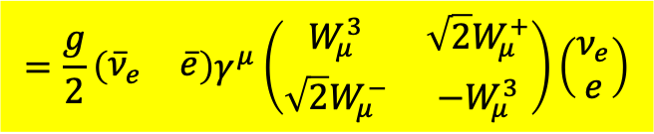
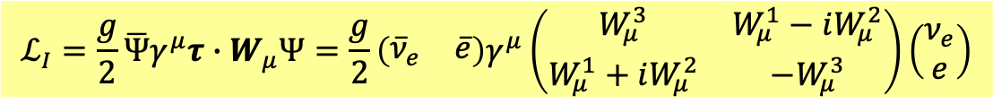



Non-abelian $SU(2)$ gauge theory:
$$ℒ=\overline{Ψ}iγ^{μ}D_{μ}Ψ−m\overline{Ψ}Ψ+\frac{g}{2}\overline{Ψ}γ^{μ}τ∙W_{μ}Ψ$$
Interaction of a doublet and the gauge boson.
$$W_{μ}^{i}$$
$$ig∙γ^{μ}τ^{i}$$
$$ℒ_{I}=\frac{g}{2}\overline{Ψ}γ^{μ}τ∙W_{μ}Ψ=\frac{g}{2}\left(\begin{matrix}{\overline{ν}}_{e} & \overline{e}\end{matrix}\right)γ^{μ}\left(\begin{matrix}W_{μ}^{3} & W_{μ}^{1}−iW_{μ}^{2} \\ W_{μ}^{1}+iW_{μ}^{2} & −W_{μ}^{3}\end{matrix}\right)\left(\begin{matrix}ν_{e} \\ e\end{matrix}\right)$$
$$=\frac{g}{2}\left(\begin{matrix}{\overline{ν}}_{e} & \overline{e}\end{matrix}\right)γ^{μ}\left(\begin{matrix}W_{μ}^{3} & \sqrt{2}W_{μ}^{+} \\ \sqrt{2}W_{μ}^{−} & −W_{μ}^{3}\end{matrix}\right)\left(\begin{matrix}ν_{e} \\ e\end{matrix}\right)$$

Slide 29















$W^{1},W^{2}$不是真實可觀察的粒子，
$$νe$$
$W^{+},W^{−}$才是真實可觀察的粒子，
$$\frac{g}{2}\left(\begin{matrix}{\overline{ν}}_{e} & \overline{e}\end{matrix}\right)γ^{μ}\left(\begin{matrix}W_{μ}^{3} & \sqrt{2}W_{μ}^{+} \\ \sqrt{2}W_{μ}^{−} & −W_{μ}^{3}\end{matrix}\right)\left(\begin{matrix}ν_{e} \\ e\end{matrix}\right)$$
$$W^{+}$$
$$e$$
$$νe$$
$$\frac{g}{\sqrt{2}}∙\left({\overline{ν}}_{e}γ^{μ}e{∙W}^{+}+\overline{e}γ^{μ}ν_{e}{∙W}^{−}\right)$$
$$W^{−}$$
$$e$$
$$e,νe$$
$$f$$
$$\frac{g}{2}{\overline{ν}}_{e}γ^{μ}ν_{e}W^{3}−\frac{g}{2}\overline{e}γ^{μ}eW^{3}$$
$$W^{3}$$
$$e,νe$$

Slide 30








$$類似的結果也適用於夸克：$$
β Beta Decay
$$n^{0}→p^{+}+e^{−}+{\overline{ν}}_{e}$$

Slide 31



質子中子都是由夸克組成，差別在一個 d 夸克換成了 u 夸克，
因此 β 衰變應該看成是 d 夸克換成了 u 夸克的衰變：
$$d→u+e^{−}+{\overline{ν}}_{e}$$

Slide 32



Slide 33












$$p$$
$$e$$
$${\overline{ν}}_{e}$$
$$u$$
$$e$$
$${\overline{ν}}_{e}$$
$$νe$$
$$νe$$
$W^{−}$
$W^{−}$
$$n$$
$$d$$
非常類似邈子衰變。

Slide 34











$$u$$
$$e$$
$$W^{−}$$
$$d$$
$$νe$$
左手邊是新的夸克的圖
右手邊是已知的圖
$$u$$
$$e$$
$$W^{−}$$
$$W^{−}$$
$$d$$
$$νe$$

Slide 35








$$u$$
$$W^{−}$$
$$W^{−}$$
$$d$$
放出$W^{−}$（或吸收$W^{+}$）後，成對的粒子可以由下方升到上方！
$$d$$
$$W^{+}$$
$$W^{+}$$
$$u$$
放出$W^{+}$（或吸收$W^{−}$）後，成對的粒子可以由上方降到下方！

Slide 36















$$u$$
$$\left(\begin{matrix}u \\ d\end{matrix}\right)$$
$$W^{+}$$
$$W^{i}$$
$$τ_{i}$$
$$d$$
$$\left(\begin{matrix}u \\ d\end{matrix}\right)$$
$$d$$
$$\frac{g}{2}\sum_{i=1}^{3}{\left(\begin{matrix}\overline{u} & \overline{d}\end{matrix}\right)W^{i}τ_{i}\left(\begin{matrix}u \\ d\end{matrix}\right)}$$
$$W^{−}$$
$$u$$
$$\left(\begin{matrix}\overline{u} & \overline{d}\end{matrix}\right)\left(\begin{matrix}\frac{W^{3}}{2} & −\frac{1}{\sqrt{2}}W^{+} \\ −\frac{1}{\sqrt{2}}W^{−} & −\frac{W^{3}}{2}\end{matrix}\right)\left(\begin{matrix}u \\ d\end{matrix}\right)$$
$$f$$
$$W^{3}$$
同樣的耦合常數，
$$f$$
這是規範對稱的結果，顯示交互作用完全由對稱性所控制。

Slide 37



Weak interaction is a $SU(2)$ (called weak $SU(2)$) gauge theory.
What are the doublets of electroweak $SU(2)$?
Quarks and Leptons respectively form three pairs of doublets.
$$W^{−}$$
放出$W^{+}$（或吸收$W^{−}$）後， Weak $SU$(2)雙重態粒子可以由上方降到下方！
W⁺
$$\left(\begin{matrix}u \\ d\end{matrix}\right),\left(\begin{matrix}c \\ s\end{matrix}\right),\left(\begin{matrix}t \\ b\end{matrix}\right)$$
$$\left(\begin{matrix}ν_{e} \\ e\end{matrix}\right),\left(\begin{matrix}ν_{μ} \\ μ\end{matrix}\right),\left(\begin{matrix}ν_{τ} \\ τ\end{matrix}\right)$$

Slide 38

電弱統一
What is the triplet of electroweak $SU(2)$ gauge bosons?
$$\left(\begin{matrix}W^{1} & W^{2} & W^{3}\end{matrix}\right)$$

Slide 39






$$u$$
$$e$$
$${\overline{ν}}_{e}$$
$$νe$$
$W^{−}$
$$d$$
$W^{±}$ bosons are the mediation particles of weak interaction.

Slide 40



Slide 41



W 粒子可以由質子與反質子的碰撞來產生
往後的外線扭成往前的外線後，就變成反粒子！
$$d+\overline{u}→W^{−}→e^{−}+{\overline{ν}}_{e}$$
$$p+\overline{p}→W^{−}+other→e^{−}+{\overline{ν}}_{e}++other$$
高速飛出的電子是W 的主要跡象

Slide 42

The first observation of W boson at PP collider, UA1, CERN 1983

Slide 43




Slide 44

CERN

Slide 45




W 在 SPS 找到！

Slide 46








What is the charge neutral $W^{3}$ boson?
Charge neutral weak interaction was observed only in 1973.
$$d$$
$$f$$
$$W^{+}$$
$$W^{3}$$
$$u$$
$$f$$
弱作用與電磁作用的結構非常類似，都可簡化為由少量的交點來描述。
兩者都是由自旋為一的波色子來媒介。
Could the charge neutral $W^{3}$ be photon?
弱作用與電磁作用可不可以統一？

Slide 47




磁場變化產生感應電場！
磁力與電力是內在地聯繫在一起，
必須以統一的電磁力來對待。
或許電磁力與弱作用力也是同一個力的兩個面向
電磁作用與弱作用或許可以統一成為電弱交互作用Electroweak。

Slide 48


Slide 49



Slide 50









Schwinger 的 iso-triplet vector field 就雷同Weak $SU(2)$ gauge theory 1957
$$e,q$$
$$e$$
$$W^{3}$$
統一的電弱理論
$$e,q$$
$$\left(\begin{matrix}W^{+} & W^{3} & W^{−}\end{matrix}\right)$$
他主張電中性的$W^{3}$就是光子！

Slide 51








可惜，It doesn’t work!
$W^{3}$與微中子的交互作用是光子沒有的！
$$\frac{g}{2}\left(\begin{matrix}{\overline{ν}}_{e} & \overline{e}\end{matrix}\right)W^{3}\left(\begin{matrix}1 & 0 \\ 0 & −1\end{matrix}\right)\left(\begin{matrix}ν_{e} \\ e\end{matrix}\right)=\frac{g}{2}{\overline{ν}}_{e}ν_{e}W^{3}−\frac{1}{2}\overline{e}eW^{3}$$
$$ν_{e}$$
$$e$$
$$e$$
$$W^{3}$$
$$W^{3}$$
$$ν_{e}$$
$$e$$

Slide 52


Slide 53






Glashow 建議電弱理論是一個 $SU(2) × U(1)$gauge theory.
$$SU(2) × U(1)$$
Gauged Weak $SU(2)$
Gauged $U(1)$
$$α_{1},α_{2},α_{3}$$
$$θ$$
三個規範子
一個規範子

Slide 54






這是一個精心設計的$U(1)$：夸克與輕子以不同的$Y$ (Hypercharge) 作phase變化
$$Q=\frac{τ^{3}}{2}+Y$$
$$q^{′}→e^{iYθ}q=e^{i\frac{1}{6}θ}q$$
$$Y=\frac{1}{6}$$
$$l^{′}→e^{iYθ}l=e^{−i\frac{1}{2}θ}l$$
$$Y=−\frac{1}{2}$$
對應於每一個連續變數，必須引進一個自旋為1的規範波色子 Gauge Boson!
Gauged $U(1)$ 也有一個規範波色子 $B$。

Slide 55





SU(2) × U(1) gauge theory
$$SU(2) × U(1)$$
Gauged Isospin SU(2)
Gauged U(1)
$$α_{1},α_{2},α_{3}$$
$$θ$$
$$\left(\begin{matrix}W^{+} & W^{3} & W^{−}\end{matrix}\right)$$
$$B$$

Slide 56












$B$與doublet的上下粒子作用相同，耦合常數記為$g^{′}Y$，vertex寫成矩陣：
$$g^{′}Y{\overline{ν}}_{e}ν_{e}B−g^{′}Y\overline{e}eB=\left(\begin{matrix}{\overline{ν}}_{e} & \overline{e}\end{matrix}\right)\left(\begin{matrix}−\frac{g′}{2}B & 0 \\ 0 & −\frac{g′}{2}B\end{matrix}\right)\left(\begin{matrix}ν_{e} \\ e\end{matrix}\right)$$
$W^{3}$的Vertex也可以寫成矩陣：
$$\frac{g}{2}{\overline{ν}}_{e}ν_{e}W^{3}−\frac{g}{2}\overline{e}eW^{3}=\left(\begin{matrix}{\overline{ν}}_{e} & \overline{e}\end{matrix}\right)\left(\begin{matrix}{\frac{g}{2}W}^{3} & 0 \\ 0 & −{\frac{g}{2}W}^{3}\end{matrix}\right)\left(\begin{matrix}ν_{e} \\ e\end{matrix}\right)$$
$$e,νe$$
$$f$$
$$e,νe$$
$$f$$
$$B$$
$$W^{3}$$
$$e,νe$$
$$e,νe$$
加總，這其實就產生四個interaction vertices，但讓我們保留矩陣寫法：
$$\left(\begin{matrix}{\overline{ν}}_{e} & \overline{e}\end{matrix}\right)\left(\begin{matrix}\frac{g}{2}W^{3}−\frac{g′}{2}B & 0 \\ 0 & −\frac{g}{2}W^{3}−\frac{g′}{2}B\end{matrix}\right)\left(\begin{matrix}ν_{e} \\ e\end{matrix}\right)$$

Slide 57




Glashow提議：光子 γ 是 $B$ 與 $W^{3}$ 的線性疊加。
$$γ=\sin{θ_{W}}W^{3}+\cos{θ_{W}}B$$
$θ_{W}$:Weinberg Angle
另一個正交的線性疊加是一個尚未觀察到的粒子：Z 粒子
$$Z=\cos{θ_{W}}W^{3}−\sin{θ_{W}}B$$

Slide 58










微中子與光子$A$無交互作用，因此矩陣左上角與微中子作用的是$Z$介子。
$$Z$$
$$νe$$
$$f$$
$$\left(\begin{matrix}{\overline{ν}}_{e} & \overline{e}\end{matrix}\right)\left(\begin{matrix}\frac{g}{2}W^{3}−\frac{g′}{2}B & 0 \\ 0 & −\frac{g}{2}W^{3}−\frac{g′}{2}B\end{matrix}\right)\left(\begin{matrix}ν_{e} \\ e\end{matrix}\right)$$
$$Z$$
$$νe$$
$$Z+A$$
$$\frac{1}{\sqrt{g^{2}+g^{′2}}}\left(gW^{3}−g^{′}B\right)≡Z$$
與$Z$介子垂直的線性組合即是光子$A$。
$$\frac{1}{\sqrt{g^{2}+g^{′2}}}\left(g^{′}W^{3}+gB\right)≡A$$

Slide 59










這個線性疊加可以具體地寫下來：
$$Z$$
將所有的交點疊加：
$$\left(\begin{matrix}{\overline{ν}}_{e} & \overline{e}\end{matrix}\right)\left(\frac{g}{2}\sum_{i=1}^{3}{W^{i}σ_{i}}−\frac{g′}{2}BI\right)\left(\begin{matrix}ν_{e} \\ e\end{matrix}\right)=\left(\begin{matrix}{\overline{ν}}_{e} & \overline{e}\end{matrix}\right)\left(\begin{matrix}\frac{g}{2}W^{3}−\frac{g′}{2}B & {\frac{1}{\sqrt{2}}W}^{+} \\ {\frac{1}{\sqrt{2}}W}^{−} & −\frac{g}{2}W^{3}−\frac{g′}{2}B\end{matrix}\right)\left(\begin{matrix}ν_{e} \\ e\end{matrix}\right)$$
微中子與光子$A$無交互作用，因此與微中子作用的是$Z$介子。
$$Z+A$$
$${\overline{ν}}_{e}\left(gW^{3}−g^{′}B\right)ν_{e}\sim {{\overline{ν}}_{e}Z ν}_{e}$$
$$ν_{e}$$
$$\frac{1}{\sqrt{g^{2}+g^{′2}}}\left(gW^{3}−g^{′}B\right)≡Z$$
$$Z$$
$$ν_{e}$$
與$Z$介子垂直的線性組合即是光子$A$。
$$\frac{1}{\sqrt{g^{2}+g^{′2}}}\left(g^{′}W^{3}+gB\right)≡A$$

Slide 60






$$\frac{1}{\sqrt{g^{2}+g^{′2}}}\left(gW^{3}−g^{′}B\right)≡Z$$
$$W^{3}=\frac{1}{\sqrt{g^{2}+g^{′2}}}\left(gZ+g^{′}A\right)$$
$$\frac{1}{\sqrt{g^{2}+g^{′2}}}\left(g^{′}W^{3}+gB\right)≡A$$
$$B=\frac{1}{\sqrt{g^{2}+g^{′2}}}\left(−gZ+g^{′}A\right)$$
$Z$與輕子的交互作用就可以由$W^{3},B$與輕子的交互作用得出：
$$\left(\begin{matrix}{\overline{ν}}_{e} & \overline{e}\end{matrix}\right)\left(\begin{matrix}\frac{g}{2}W^{3}+\frac{g′}{2}B & 0 \\ 0 & −\frac{g}{2}W^{3}+\frac{g′}{2}B\end{matrix}\right)\left(\begin{matrix}ν_{e} \\ e\end{matrix}\right)$$
$$=\left(\begin{matrix}{\overline{ν}}_{e} & \overline{e}\end{matrix}\right)\left(\begin{matrix}\frac{\sqrt{g^{2}+g^{′2}}}{2}Z & 0 \\ 0 & \frac{\left({g′}^{2}−g^{2}\right)}{2\sqrt{g^{2}+g^{′2}}}Z+\frac{gg′}{\sqrt{g^{2}+g^{′2}}}A\end{matrix}\right)\left(\begin{matrix}ν_{e} \\ e\end{matrix}\right)$$

Slide 61






Two Splendid Results: I. Weinberg Angle
$$A=\sin{θ_{W}}W^{3}+\cos{θ_{W}}B$$
$θ_{W}$:Weinberg Angle
$$Z=\cos{θ_{W}}W^{3}−\sin{θ_{W}}B$$
$$A=\frac{1}{\sqrt{g^{2}+g^{′2}}}\left(g^{′}W^{3}+gB\right)$$
$$Z=\frac{1}{\sqrt{g^{2}+g^{′2}}}\left(gW^{3}−g^{′}B\right)$$
$$\sin{θ_{W}}=\frac{g′}{\sqrt{g^{2}+g^{′2}}}$$

Slide 62













Two Splendid Results: II. Interaction vertices of leptons and neutral gauge bosons
$$\left(\begin{matrix}{\overline{ν}}_{e} & \overline{e}\end{matrix}\right)\left(\begin{matrix}\frac{\sqrt{g^{2}+g^{′2}}}{2}Z & 0 \\ 0 & \frac{\left({g′}^{2}−g^{2}\right)}{2\sqrt{g^{2}+g^{′2}}}Z+\frac{gg′}{\sqrt{g^{2}+g^{′2}}}A\end{matrix}\right)\left(\begin{matrix}ν_{e} \\ e\end{matrix}\right)$$
Now I put back ${γ^{μ}}^{′}s$ and $μ$’s.
$$\frac{gg′}{\sqrt{g^{2}+g^{′2}}}\overline{e}γ^{μ}eA_{μ}=q_{e}∙\overline{e}γ^{μ}eA_{μ}$$
$$\frac{gg′}{\sqrt{g^{2}+g^{′2}}}=q_{e}$$
$$\frac{\sqrt{g^{2}+g^{′2}}}{2}{\overline{ν}}_{e}γ^{μ}ν_{e}Z_{μ}−\frac{\left({g′}^{2}−g^{2}\right)}{2\sqrt{g^{2}+g^{′2}}}\overline{e}γ^{μ}eZ_{μ}$$
$$νe$$
$$f$$
$$e$$
$$f$$
$$Z$$
$$Z$$
$$νe$$
$$e$$

Slide 63


Weak Interaction through Z particle
Beta衰變只需要W即可，Z的存在是依據規範對稱的原則在60年代即預測出來，70年代間接證實，80年代才直接找到。
$Z^{0}$與光子的作用很接近，難區分，但只有$Z^{0}$與微中子是有作用的！

Slide 64



$$ν+e^{−}→ν+e^{−}$$
Garmamelle CERN 1973

Slide 65



Slide 66
電磁作用與弱作用統一成為電弱Electroweak交互作用。
Weak and Electromagnetic interaction is one $SU(2)×U(1)$ gauge theory.
光子 γ 是 $B$ 與 $W^{3}$ 的線性疊加。疊加統一了兩個彼此分不開的交互作用。
另一個正交的線性疊加是已觀察到的粒子：Z 粒子。

Slide 67














$$νe$$
$$νe$$
$$W^{−}$$
$$W^{+}$$
$$e$$
$$e$$
$$νe$$
$$f$$
$$e$$
$$f$$
$$Z$$
$$Z$$
$$νe$$
$$e$$

Slide 68













夸克可以照作：
$$g^{′}Y\overline{d}dB−g^{′}Y\overline{u}uB=\left(\begin{matrix}\overline{u} & \overline{d}\end{matrix}\right)\left(\begin{matrix}\frac{g′}{6}B & 0 \\ 0 & \frac{g′}{6}B\end{matrix}\right)\left(\begin{matrix}u \\ d\end{matrix}\right)$$
$$\frac{g}{2}{\overline{ν}}_{e}ν_{e}W^{3}−\frac{g}{2}\overline{e}eW^{3}=\left(\begin{matrix}\overline{u} & \overline{d}\end{matrix}\right)\left(\begin{matrix}{\frac{g}{2}W}^{3} & 0 \\ 0 & −{\frac{g}{2}W}^{3}\end{matrix}\right)\left(\begin{matrix}u \\ d\end{matrix}\right)$$
$$\left(\begin{matrix}\overline{u} & \overline{d}\end{matrix}\right)\left(\begin{matrix}\frac{g}{2}W^{3}+\frac{g′}{6}B & 0 \\ 0 & −\frac{g}{2}W^{3}+\frac{g′}{6}B\end{matrix}\right)\left(\begin{matrix}u \\ d\end{matrix}\right)$$
$$W^{3}=\frac{1}{\sqrt{g^{2}+g^{′2}}}\left(gZ+g^{′}A\right)$$
代入線性疊加公式即可：
$$B=\frac{1}{\sqrt{g^{2}+g^{′2}}}\left(−gZ+g^{′}A\right)$$
夸克同時與光子及$Z$都有作用：
$$u,d$$
$$f$$
$$u,d$$
$$f$$
$$Z$$
$$Z$$
$$u,d$$
$$u,d$$

Slide 69






Feynman Rule用Covariant Derivative $D_{μ}$來推導更系統化：
$$D_{μ}=∂_{μ}−\frac{i}{2}gτ∙W_{μ}−ig^{′}YB_{μ}$$
$$\left(\begin{matrix}\frac{g}{2}W^{3}+g′YB & {\frac{g}{\sqrt{2}}W}^{+} \\ {\frac{g}{\sqrt{2}}W}^{−} & −\frac{g}{2}W^{3}+g^{′}YB\end{matrix}\right)$$
代入真實的規範粒子：
$$D_{μ}=∂_{μ}−i\frac{g}{\sqrt{2}}\left(W_{μ}^{+}τ^{+}+W_{μ}^{−}τ^{−}\right)−i\frac{g}{2}W_{μ}^{3}τ^{3}−ig^{′}YB_{μ}$$
$$=∂_{μ}−i\frac{g}{\sqrt{2}}\left(W_{μ}^{+}τ^{+}+W_{μ}^{−}τ^{−}\right)−iq_{e}QA_{μ}−i\frac{q_{e}}{\cos{θ_{W}}\sin{θ_{W}}}\left(\frac{τ^{3}}{2}+Q\sin^{2}θ_{W}\right)Z_{μ}$$
$$W^{3}=\cos{θ_{W}}Z+\sin{θ_{W}}A$$
$$B=−\cos{θ_{W}}Z+\sin{θ_{W}}A$$
$$Q=\frac{τ^{3}}{2}+Y$$

Slide 70



這樣的統一建議雖然美好，但還沒起飛就已墜落！
Gauge Bosons are massless, by gauge symmetry.
Gauge Bosons mass term is not gauge invariant, hence will ruin renormalization.
$$m_{W}W_{μ}^{+}W^{−μ}$$
$$m_{Z}Z_{μ}Z^{μ}$$

Slide 71
W ±
規範波色子必須無質量，但W是很重的！

Slide 72






在$SU(2)$變換之下
$$\left(\begin{matrix}W^{+} & W^{3} & W^{−}\end{matrix}\right)$$
$$δW_{μ}=\frac{1}{g}∂_{μ}α+α×W_{μ}$$
是屬於一個 Representation。
一個Representation中的所有基本粒子性質（質量）相等。
因此對稱性要求三個波色子性質相同！
W ±
光子中有$W3$的成分
$W^{±}$與$W3$三者性質相似！
為什麼 $W^{±}$ 會比 γ 重如此之多？

Slide 73

$$W^{±}$$
“The purpose of the note is to ….. make less fanciful the unification of electromagnetism and weak interaction.”

Slide 74



W ±
$W^{±}$會比 γ 重如此之多！
規範波色子必須無質量，但$W^{±}$是很重的！
$SU(2)$ 對稱已經被破壞！
規範對稱已經被破壞！

Slide 75

如何優雅而不粗暴地破壞理論優美的對稱呢？

Slide 76

你可以暴力地直接破壞對稱：就直接容許某些項就是不是不變的。
這樣的作法會使理論無法重整化 renormalizable。

Slide 77

如何優雅而不粗暴地破壞理論優美的對稱呢？
真空破壞了對稱，給了無質量的規範粒子質量！
Steven Weinberg

Slide 78



這樣的機制已經早被提出來了。
1969

Slide 79



Slide 80

直覺的預期，如果能量有某個對稱，
作為能量的最低值的真空，應該也遵守該對稱。
事實上不是如此：

Slide 81

自發對稱破缺的例子在固態物理中早已被提出過了！
磁鐵的磁性就是如此
磁鐵是由一個個的小磁鐵組成，
小磁鐵彼此同向時能量最小，
這個能量是旋轉對稱，isotropy似乎隱含磁鐵不可能有磁性。
能量在所有小磁鐵都同向時會是最低。
所有小磁鐵同向的狀態一定破壞旋轉對稱。
定義$一總自旋：s_{z}≡\sum_{i}{s_{iz}}$，在基態$s_{z}≠0$。
在旋轉變換下，基態不為零的$s_{z}$會變換，因此破壞旋轉不變性。
這種物理量$s_{z}$標誌了對稱的破壞，稱為Order Parameter。

Slide 82

在粒子物理中，扮演對稱破壞者的是純量場$Φ$的真空期望值$\left\langle Φ\right\rangle$。
$$\left\langle Φ\right\rangle =\left\langle 0 | Φ | 0\right\rangle =Φ_{0}$$
但在真空中，純量場的期望值可以不是零嗎？
一般的答案是真空中什麼都沒有，場的期望值自然是零！
真空的定義是基態Ground State：能量最低的狀態！
我們應該檢查一下在能量最低的狀態， $\left\langle Φ\right\rangle$是否為零。

Slide 83






考慮一個複數純量場：$Φ\left(x\right)$，
$$ℒ=\left(∂_{μ}Φ^{∗}\right)\left(∂^{μ}Φ\right)−m^{2}Φ^{∗}Φ−λ{\left(Φ^{∗}Φ\right)}^{2}$$
Lagrangian在乘上一個相位的$U(1)$變換下是不變的：
$$Φ\left(x\right)→e^{−iθ}Φ\left(x\right)$$
讓我先從global symmetry開始：
$U(1)$global symmetry
$$Ψ\left(x\right)→e^{−iθ}Ψ\left(x\right)$$
Globalization

Slide 84









$$ℒ=\left(∂_{μ}Φ^{∗}\right)\left(∂^{μ}Φ\right)−m^{2}Φ^{∗}Φ−λ{\left(Φ^{∗}Φ\right)}^{2}$$
真空應該是平移對稱，因此$\left\langle Φ\right\rangle$是一個常數。
能量只要考慮無微分的項即可：
$$V=m^{2}Φ^{∗}Φ+λ{\left(Φ^{∗}Φ\right)}^{2}=m^{2}{\left|Φ\right|}^{2}+λ{\left|Φ\right|}^{4}$$
$\left\langle Φ\right\rangle ≡Φ_{0}$是$V(Φ_{0})$的極小值。
將$V$對$\left|Φ\right|$及複數$Φ$做圖。
$$V$$
Im$Φ$
Re$Φ$
$$\left|Φ\right|$$
的確最低能量的狀態，場的值為零。此純量場在真空中為零。

Slide 85





但如果平方項的係數為負數呢？
$$V=−μ^{2}Φ^{∗}Φ+λ{\left(Φ^{∗}Φ\right)}^{2}$$
$$V$$
Im$Φ$
$$\left|Φ\right|$$
Re$Φ$
$$V$$
Im$Φ$
$$\left|Φ\right|$$
Re$Φ$
現在場值為零的狀態能量並不是最低！
$$\left|\left\langle Φ\right\rangle \right|=\frac{μ}{\sqrt{2λ}}$$
能量最低的狀態，場值不為零！

Slide 86


$$\left|Φ\right|=\frac{μ}{\sqrt{2λ}}$$
而且，你現在有一整圈的最低能量態可以選擇作為真空：
但無論選了哪一個，真空中$Φ$值都不為零！
Im$Φ$
$$Φ_{0}=\frac{μ}{\sqrt{2λ}}$$
Re$Φ$

Slide 87




選任何一個真空的場值，都會破壞對稱。例如：
$$Φ_{0}=\frac{μ}{\sqrt{2λ}}$$
Lagrangian在乘上一個phase的$U(1)$變換下是不變的！
$$Φ\left(x\right)→e^{−iθ}Φ\left(x\right)$$
$$Φ_{0}=\frac{μ}{\sqrt{2λ}}→e^{−iθ}\frac{μ}{\sqrt{2λ}}≠\frac{μ}{\sqrt{2λ}}$$
真空卻在此一變換下不是不變的！
拉氏量、能量及運動方程式都遵守$U(1)$變換不變性，
但真空在$U(1)$變換下卻不是不變的！
能量最低的真空，破壞了能量所遵守的對稱性！
因此，表面上此系統無此對稱性，但能量及運動方程式卻偷偷地遵守！
這樣的機制稱為 Spontaneous Symmetry Breaking 自發對稱破缺
非藉由外力，而是由對稱的機制自發地破壞自己遵守的對稱。

Slide 88
Spontaneous Symmetry Breaking 自發對稱破缺
非藉由外力，而是由對稱的機制自發地破壞自己遵守的對稱：
Im$Φ$
Re$Φ$
選擇那一個真空，在$U(1)$變換下都不是不變的！
所有可以選的真空都破壞能量遵守的$U(1)$對稱性！

Slide 89











$U(1)$global symmetry
$U(1)$local symmetry 規範對稱 Gauge symmetry
$$Ψ\left(x\right)→e^{−iθ}Ψ\left(x\right)$$
$$Ψ\left(x\right)→e^{−iθ\left(x\right)}Ψ\left(x\right)$$
$$θ$$
$$θ\left(x\right)$$
$$J^{μ}$$
$$A^{μ}$$
After quantization, we expect a gauge boson.
Current conservation
規範場、電磁場
Globalization
在地化 Localization

Slide 90


Broken Symmetry

Slide 91



Symmetry has been an obsession of modern physics since Einstein!
Through this obsession, we indulged ourselves in talking and boasting about the beauty of Physics!

Slide 92
The irony is that the artists,
who are supposed to know beauty better than we do, has actually ……moved on,
to ……. breaking the symmetric.
Maybe it is also time for us to appreciate the power and the beauty of a broken, smashed symmetry.

Slide 93
表面上你會感覺電弱性質完全不同。
但有沒有可能這個對稱被上帝巧妙地隱藏起來，表面上看不出來！
你必須夠聰明才能找到 隱藏的對稱 Hidden Symmetry!
表面上把對稱破壞，但基本上有對稱存在！

Slide 94

或許這個宇宙比你看到的更對稱，更美！

Slide 95
Im$Φ$
Re$Φ$
$$ℒ=\left(D_{μ}Φ^{∗}\right)\left(D^{μ}Φ\right)+μ^{2}Φ^{∗}Φ−λ{\left(Φ^{∗}Φ\right)}^{2}$$
$$Φ\left(x\right)→e^{−iθ\left(x\right)}Φ\left(x\right)$$
這個拉氏量密度遵守U(1)規範對稱：
此U(1)變換就對應$Φ$的複數平面上的旋轉。
但最低能量態一經選定就破壞這個對稱！
Spontaneous Symmetry Breaking
物理定律是對稱的，但最低能量（真空）不是對稱的！

Slide 96




你的對稱感是與高度（能量）有關！
登上山頂才發現旋轉對稱！每一個方向都一樣！
在山谷中並不會發現旋轉對稱！因為高山就矗立在一個方向！

Slide 97

$$V=−μ^{2}Φ^{∗}Φ+λ{\left(Φ^{∗}Φ\right)}^{2}$$
雖然平方項的係數為負數，
$$V$$
$$\left|Φ\right|$$
$$V$$
$$\left|Φ\right|$$
但如果站在真正的基態上看位能，當能量不大時，與簡諧振盪的位能無異。
場量子化後，此簡諧振盪就會對應一個正質量的粒子$Φ$！

Slide 98
在能量不大時能否觀察到對稱？（畢竟不是每個人都能登高）
注意能量的旋轉對稱，在基態的痕跡就是一道平坦的河谷。

Slide 99


從基地（基態）出發，向著山的方向前進需要能量。
但沿著Valley的方向是平的，不需能量就能”移動”！

Slide 100

沿著Valley的方向是平的，不需作功就能”移動”！
不需能量即能朝$φ_{2}$方向變化震盪，
此方向的場量子化後對應的粒子靜止能量為零。
$φ_{2}$對應一個無質量的粒子！

Slide 101










假設選取真空的場值為實數：
$$Φ_{0}=\frac{μ}{\sqrt{2λ}}≡v$$
現在研究一下量子化後的粒子內容：
$$ℒ=∂_{μ}Φ^{∗}∂^{μ}Φ+μ^{2}Φ^{∗}Φ−λ{\left(Φ^{∗}Φ\right)}^{2}$$
$$φ$$
將場$Φ$以絕對值與幅角表示：
$$Φ\left(x\right)=\left|Φ(x)\right|e^{iφ\left(x\right)}$$
$$ρ$$
粒子是場相對真空的微小擾動，所以取$Φ\left(x\right)$與$Φ_{0}=v$的差，才是恰當的場。
$$Φ\left(x\right)=\left|Φ(x)\right|e^{iφ\left(x\right)}≡\left(ρ\left(x\right)+v\right)e^{iφ\left(x\right)}$$
$$\left\langle ρ\right\rangle =\left\langle 0 | ρ\left(x\right) | 0\right\rangle =\left\langle φ\right\rangle =0$$
很明顯，$φ$與$ρ$分別對應沿河谷與垂直河谷兩個方向場的變化的自由度！
將新的表示法代入Lagrangian後，粒子內容由場的平方項決定：
$$ℒ⊃∂_{μ}ρ∂^{μ}ρ+μ^{2}ρ^{2}−4λv^{2}ρ^{2}+v^{2}∂_{μ}φ∂^{μ}φ$$
注意：$∂_{μ}ρ∂^{μ}φ$的交叉項會消掉。且位能與$φ$無關，只由$\left|Φ(x)\right|$決定。
$$=∂_{μ}ρ∂^{μ}ρ−μ^{2}ρ^{2}+v^{2}∂_{μ}φ∂^{μ}φ$$
場的兩個自由度，$ρ\left(x\right)$是一正質量KG場自旋零粒子，
$vφ\left(x\right)$則是一無質量KG場自旋零粒子。

Slide 102


Slide 103



Spontaneous Symmetry Breaking 自發對稱破缺
$U(1)$global symmetry
$$Ψ\left(x\right)→e^{−iθ}Ψ\left(x\right)$$
物理定律是對稱的，但最低能量態卻不對稱！
自發對稱破缺的證據是一個對應的無質量粒子！
Goldstone Boson
南部陽一郎
Nambu-Goldstone Boson

Slide 104













量子場就是一系列量子彈簧，其能量的本徵值為一系列的${nE}_{\vec{p}}$，
$$E_{\vec{p}}=\sqrt{{\left|\vec{p}\right|}^{2}+m^{2}}$$
這些本徵態也同時是動量的本徵態，本徵值為$n\vec{p}$。
激發態的能量有一下限，與基態有一個energy gap。
…….
$$\vec{P}$$
$$E$$
$$4\vec{p}$$
$${4E}_{\vec{p}}$$
4q
3q
$${3E}_{\vec{p}}$$
$$3\vec{p}$$
$$2\vec{p}$$
2q
$${2E}_{\vec{p}}$$
$$\vec{p}$$
q
$$E_{\vec{p}}$$
$$∆E=m$$
最低激發態
0
如果質量為零，能階是無間隙的，也就是能態是連續分布的。

Slide 105


對凝態物理，能態分佈是否有間隙energy gap，至關緊要。

Slide 106



質量為零，能階是無間隙的，也就是能態是連續分布的。
只要些許能量，就能激發。
$$E$$

Slide 107
Japanese are eccentric in western eyes!
Spontaneous Symmetry Breaking 自發對稱破缺
南部陽一郎
小林誠
益川敏英

Slide 108



那無質量的 Goldstone Boson 呢？沒有看見呀？！
災難通常也是轉機！規範粒子也是沒有質量的！
如果被破壞的對稱是規範對稱，
無質量自旋零 Goldstone Boson (1自由度)、與無質量自旋一Gauge boson (2自由度)
組合竟然形成一個有質量的自旋一Gauge boson (3自由度) ！
正是我們所需要，一石二鳥！一次解決兩個無質量的粒子。
Higgs Mechanism
真空中一$純量場Φ$的值若不為零，可以使與它有作用的規範粒子產生質量。

Slide 109






真空中一$Φ$的期望值若不為零，與它有作用的規範粒子會產生質量。
假設選取真空的場值為實數，這同時破壞了Global及Local的$U(1)$對稱：
$$Φ_{0}=\frac{μ}{\sqrt{2λ}}≡v$$
遵守$U(1)$規範對稱的純量場$Φ$的動能項，就是將KG的$ℒ$中的$∂_{μ}$以$D_{μ}$取代：
$$D_{μ}Φ^{†} D^{μ}Φ=∂_{μ}Φ^{†}∂^{μ}Φ+igA_{μ}Φ^{†}∂^{μ}Φ−igA_{μ}{∂^{μ}Φ}^{†}∙Φ+g^{2}A^{μ}A_{μ}Φ^{†}Φ$$
$$D_{μ}Ψ=∂_{μ}Ψ−igA_{μ}Ψ$$
在真空中：$Φ=Φ_{0}=v$，$A_{μ}$會由最後一項得到一個不為零的質量項：
$$g^{2}A^{μ}A_{μ}Φ^{†}Φ→\left(g^{2}v^{2}\right)A^{μ}A_{μ}=m^{2}A^{μ}A_{μ}$$
規範對稱不允許這樣的質量項，但真空已破壞了規範對稱U(1)。
比較精準一點，就是將$D_{μ}Φ^{†} D^{μ}Φ$以正確、真空值為零的粒子場$ρ,φ$表示:
$$Φ\left(x\right)=\left(ρ\left(x\right)+v\right)e^{iφ\left(x\right)}$$
$$g^{2}A^{μ}A_{μ}Φ^{†}Φ→g^{2}{\left(ρ+v\right)}^{2}A^{μ}A_{μ}$$
$\left(g^{2}v^{2}\right)A^{μ}A_{μ}$就會自動出現。

Slide 110

自旋為零粒子$Φ$與向量粒子$A$的交點vertices。
真空中不為零的場可以為與其作用的粒子帶來質量。

Slide 111

這個機制首先在凝態物理中寫下。

Slide 112

A total of 6 people came to the similar idea!

Slide 113



Slide 114


Anderson-Englert-Brout-Higgs-Guralink-Hagen-Kibble (AEBHGHK) Mechanism

Slide 115

2010 J.J. Sakurai Prize Winners - Kibble, Guralnik, Hagen, Englert, and Brout

Slide 116


Slide 117



Slide 118


Slide 120


Slide 121



Slide 122

Spontaneous Symmetry Breaking

Slide 123
現在開始破壞SU(2)

Slide 124



假設有一個Weak SU(2)的double純量場：希格斯場 $H=\left(\begin{matrix}H_{1}\left(x\right) \\ H_{2}\left(x\right)\end{matrix}\right)$
在SU(2)變換下，希格斯場也是以與其他doublet一樣的方式變換！
$$\left(\begin{matrix}H_{1} \\ H_{2}\end{matrix}\right)$$
$$\left(\begin{matrix}H_{1} \\ H_{2}\end{matrix}\right)→U\left(\begin{matrix}H_{1} \\ H_{2}\end{matrix}\right)$$
$$\left(\begin{matrix}u \\ d\end{matrix}\right)→U\left(\begin{matrix}u \\ d\end{matrix}\right)$$
如同夸克與輕子，上下H電荷應該差 1
$$Q=\frac{τ^{3}}{2}+Y$$
設$H_{2}$是電中性， $H_{1}$就是帶電 $+1$。
$$\left(\begin{matrix}H_{1} \\ H_{2}\end{matrix}\right)→\left(\begin{matrix}H^{+} \\ H^{0}\end{matrix}\right)$$
$$Y=\frac{1}{2}$$
注意：只有$H^{+}$ 與光子有交互作用！

Slide 125


設計一個$SU(2)$對稱的$ℒ$：
$$ℒ=\left(∂_{μ}H^{†}\right)\left(∂^{μ}H\right)−m^{2}H^{†}H−λ{\left(H^{†}H\right)}^{2}$$
$ℒ$在Weak $SU(2)$變換之下是不變的：
$$\left(\begin{matrix}H^{+} \\ H^{0}\end{matrix}\right)→U\left(\begin{matrix}H^{+} \\ H^{0}\end{matrix}\right)$$
$$H^{†}H={\left(\begin{matrix}H^{+} & H^{0}\end{matrix}\right)}^{∗}\left(\begin{matrix}H^{+} \\ H^{0}\end{matrix}\right)={\left(\begin{matrix}H^{+} & H^{0}\end{matrix}\right)}^{∗}∙U^{†}∙U∙\left(\begin{matrix}H^{+} \\ H^{0}\end{matrix}\right)=H^{†}H$$

Slide 126




位能為：
$$V=m^{2}H^{†}H+λ{\left(H^{†}H\right)}^{2}$$
$$H^{†}H={\left|H^{+}\right|}^{2}+{\left|H^{0}\right|}^{2}$$
$$\left|H^{+}\right|$$
$$\left|H^{0}\right|$$
最低能量的狀態，場的值都為零。
$$\left(\begin{matrix}0 \\ 0\end{matrix}\right)→U∙\left(\begin{matrix}0 \\ 0\end{matrix}\right)=\left(\begin{matrix}0 \\ 0\end{matrix}\right)$$
此真空在 Weak SU(2)變換下是不變的！

Slide 127



但如果二次項係數設為負數：
$$ℒ=\left(∂_{μ}H^{†}\right)\left(∂^{μ}H\right)+μ^{2}H^{†}H−λ{\left(H^{†}H\right)}^{2}$$
$$V=−μ^{2}H^{†}H+λ{\left(H^{†}H\right)}^{2}$$
$$\sqrt{H^{†}H }$$
$ℒ$Weak SU(2)變換之下還是不變的：

Slide 128






$$V=−μ^{2}H^{†}H+λ{\left(H^{†}H\right)}^{2}$$
$$H^{†}H={\left|H^{+}\right|}^{2}+{\left|H^{0}\right|}^{2}$$
$$\left|H^{+}\right|$$
$$\sqrt{H^{†}H }$$
H₂
$$\left|H^{0}\right|$$
現在$\left(\begin{matrix}0 \\ 0\end{matrix}\right)$的狀態能量並不是最低！
能量最低的狀態滿足：
$${\left|H^{+}\right|}^{2}+{\left|H^{0}\right|}^{2}=\frac{μ^{2}}{2λ}$$

Slide 129




你現在有一整圈的最低能量態可以選擇作為真空：
例如，如果選了如下的真空：
$$\left(\begin{matrix}\left\langle H^{+}\right\rangle \\ \left\langle H^{0}\right\rangle \end{matrix}\right)=\frac{1}{\sqrt{2}}\left(\begin{matrix}0 \\ v\end{matrix}\right)$$
$$v≡\frac{μ}{\sqrt{λ}}$$
真空中$H^{0}$場不為零！
$$\left(\begin{matrix}0 \\ v\end{matrix}\right)→U∙\left(\begin{matrix}0 \\ v\end{matrix}\right)≠\left(\begin{matrix}0 \\ v\end{matrix}\right)$$
能量是遵守 Weak $SU(2)$變換對稱，真空在 Weak $SU(2)$變換下卻不是不變的！
而且你選任何一個最低能量態都會是如此！
Weak $SU(2)$變換對稱、被遵守此對稱的能量、的最低態真空所破壞！
在這個真空中，規範 Weak SU(2) 被破壞，因此某些規範粒子可以有質量！

Slide 130


兩個希格斯場與光子及 W 的交互作用不同
$$\left(\begin{matrix}H^{+} \\ H^{0}\end{matrix}\right)=\frac{1}{\sqrt{2}}\left(\begin{matrix}0 \\ v\end{matrix}\right)$$
光子不會感覺到這個在真空中值不為零的場$H^{0}$，
因為它是電中性！與光子沒有作用。
但$W$就會感覺到這個在真空中值不為零的場$H^{0}$。
W ±
$$H^{0}$$

Slide 131

真空中一純量場的值若不為零，可以使與它有作用的規範粒子產生質量。
光子與$H^{0}$沒有作用，對真空沒有感覺。因此仍然是無質量的。
真空給有作用的 W 一個額外的慣性質量！
W ±

Slide 132







這可以從希格斯場的covariant derivative看得很清楚：
$$D_{μ}=∂_{μ}−\frac{i}{2}gτ∙W_{μ}−ig^{′}YB_{μ}$$
$$Z+A$$
$$\left(\frac{1}{2}gτ∙W_{μ}+g^{′}YB_{μ}\right)\left(\begin{matrix}H^{+} \\ H^{0}\end{matrix}\right)=\left(\begin{matrix}\frac{g}{2}W^{3}+\frac{g′}{2}B & {\frac{1}{\sqrt{2}}W}^{+} \\ {\frac{1}{\sqrt{2}}W}^{−} & −\frac{g}{2}W^{3}+\frac{g′}{2}B\end{matrix}\right)\left(\begin{matrix}H^{+} \\ H^{0}\end{matrix}\right)$$
除了這個變號，所有式子都與$\left(\begin{matrix}ν_{e} \\ e\end{matrix}\right)$一模一樣。
$$Z$$
光子$\text{與}H^{0}$沒有交互作用。所以對真空中不為零的期望值沒有感覺。
規範場$A$對應的generator $2×2$矩陣$Q=\left(\begin{matrix}1 & 0 \\ 0 & 0\end{matrix}\right)$，乘在真空態等於零。
$$Q\left(\begin{matrix}0 \\ v\end{matrix}\right)=\left(\begin{matrix}1 & 0 \\ 0 & 0\end{matrix}\right)\left(\begin{matrix}0 \\ v\end{matrix}\right)=0$$
代表真空態在規範場$A$對應的規範變換下還是不變的！
$$U\left(x\right)\left(\begin{matrix}0 \\ v\end{matrix}\right)=exp\left(−iQθ\right)\left(\begin{matrix}0 \\ v\end{matrix}\right)\overset{→}{θ→0}\left(1−iQθ\right)\left(\begin{matrix}0 \\ v\end{matrix}\right)=\left(\begin{matrix}0 \\ v\end{matrix}\right)$$

Slide 133









規範對稱並沒有被趕盡殺絕：
$SU(2) × U(1)$gauge theory
SSB
${U(1)}_{EM}$ gauge theory
$$SU(2) × U(1)$$
$${U(1)}_{EM}$$
Gauged Isospin SU(2)
Gauged U(1)
$$α_{1},α_{2},α_{3}$$
$$θ$$
$$\left(\begin{matrix}H^{+} \\ H^{0}\end{matrix}\right)$$
$$\left(\begin{matrix}W^{+} & W^{3} & W^{−}\end{matrix}\right)$$
$$B$$

Slide 134




這可以從希格斯場的covariant derivative看得很清楚：
$$D_{μ}=∂_{μ}−\frac{i}{2}gτ∙W_{μ}−ig^{′}YB_{μ}$$
$$Z+A$$
$$\left(\frac{1}{2}gτ∙W_{μ}+g^{′}YB_{μ}\right)\left(\begin{matrix}H^{+} \\ H^{0}\end{matrix}\right)=\left(\begin{matrix}\frac{g}{2}W^{3}+\frac{g′}{2}B & {\frac{1}{\sqrt{2}}W}^{+} \\ {\frac{1}{\sqrt{2}}W}^{−} & −\frac{g}{2}W^{3}+\frac{g′}{2}B\end{matrix}\right)\left(\begin{matrix}H^{+} \\ H^{0}\end{matrix}\right)$$
除了這個變號，所有式子都與$\left(\begin{matrix}ν_{e} \\ e\end{matrix}\right)$一模一樣。
$$Z$$
$$\frac{1}{\sqrt{g^{2}+g^{′2}}}\left(gW^{3}−g^{′}B\right)≡Z$$
$$H_{2}$$
$$Z$$
$$H_{2}$$
光子$\text{與}H_{2}$沒有交互作用。所以對真空中不為零的期望值沒有感覺。

Slide 135










$$H=\frac{1}{\sqrt{2}}\left(\begin{matrix}0 \\ v\end{matrix}\right)$$
Plug this vacuum
into kinetic energy:
$$\left(D_{μ}H^{†}\right)\left(D^{μ}H\right)$$
$$D_{μ}=∂_{μ}−\frac{i}{2}gτ∙W_{μ}−ig^{′}YB_{μ}$$
All the other terms vanish except for:
$$\frac{1}{2}\left(\begin{matrix}0 & v\end{matrix}\right)\left(\begin{matrix}c_{1}Z+c_{2}A & {\frac{1}{\sqrt{2}}W}^{+} \\ {\frac{g}{\sqrt{2}}W}^{−} & \frac{\sqrt{g^{2}+g^{′2}}}{2}Z\end{matrix}\right)\left(\begin{matrix}c_{1}Z+c_{2}A & {\frac{g}{\sqrt{2}}W}^{+} \\ {\frac{1}{\sqrt{2}}W}^{−} & \frac{\sqrt{g^{2}+g^{′2}}}{2}Z\end{matrix}\right)\left(\begin{matrix}0 \\ v\end{matrix}\right)$$
$$=\frac{1}{2}\left(\begin{matrix}{\frac{gv}{\sqrt{2}}W}^{−} & \frac{\sqrt{g^{2}+g^{′2}}}{2}vZ\end{matrix}\right)\left(\begin{matrix}{\frac{gv}{\sqrt{2}}W}^{+} \\ \frac{\sqrt{g^{2}+g^{′2}}}{2}vZ\end{matrix}\right)$$
Photon $A$ feels nothing in vacuum.
$$=m_{W}^{2}W_{μ}^{+}W^{−μ}+m_{Z}^{2}Z_{μ}Z^{μ}$$
$$m_{W}=\frac{1}{2}gv$$
$$m_{Z}=\frac{1}{2}\sqrt{g^{2}+g^{′2}}v$$
$W,Z$ can feel the effects of non-trivial vacuum and both received a mass.
$$m_{W}=\cos{θ_{W}}m_{Z}$$

Slide 136
這樣的機制也可以用以下的圖像來代表。
在量子場論中，無質量的自旋 1 粒子（自由度 2）與有質量的自旋 1 粒子（自由度 3）差別在自由度的數目。
自發對稱破缺的證據是一個對應的無質量粒子！
Nambu-Goldstone Boson
在此即存在三個無質量的希格斯場的自由度（對應到位能的三個河谷方向）。
本來無質量（自由度 2）的 W 波色子吃下一個無質量的希格斯場的自由度，而成為有質量的粒子（自由度 3）

Slide 137

結果是，$W^{±}$及$Z$因此機制得到質量，而光子$γ$還是保持無質量。
而質量比$\frac{M_{Z}}{M_{W}}$是可以預測的。
光子 γ 與 Z 粒子是 B 與 W ³ 的線性疊加

Slide 138
W ±
光子中有與W ³的成分
W ± 與W ³三者性質相似！
規範波色子必須無質量，但W是很重的！
W ± 會比 γ 重如此之多！
SU(2) 對稱已經被破壞！
規範對稱已經被破壞！
或許SU(2)規範對稱是被真空所破壞！

Slide 139

為什麼 W 比 γ 重?
或許是 W 的基礎與 γ 的基礎不同!!!!!!! 基礎就是真空。
真空只有一個，但兩個粒子對真空的感覺不同。

Slide 140
或許是作為基礎的真空使兩者質量不同！
對稱的能量所得出不對稱的真空破壞了弱力與電磁力的對稱！

Slide 141
對稱的能量，得出不對稱的最低能量真空，將能量的對稱性隱藏起來：
Symmetry is hidden!

Slide 142

希格斯場提供真空一個結構，使得真空中的 W 比 γ 重.
Spontaneous Symmetry Breaking
Higgs Fields in Vacuum

Slide 143
Steven Weinberg
的確，W 和 Z 得到該有的質量，而光子仍是無質量！

Slide 144


Glashow, Weinberg and Salem:
Standard Model
Different aspects of the same interaction.
Twins
Electromagnetic and weak interactions are unified into Electroweak.

Slide 145


Slide 147

標準模型正式誕生！

Slide 148


Slide 149



Slide 150



The secret of universe is the following:
Weak and Electromagnetic interaction is one $SU(2)×U(1)$ gauge theory.
Gauge symmetry is broken by spontaneous symmetry breaking:
Strong interaction is a $SU(3)$ gauge theory.
$SU(2)×U(1)→{U(1)}_{EM}$
This is usually called the standard model of particle physics.
What are the doublets of electroweak $SU(2)$?
What is the triplet gauge bosons of electroweak $SU(2)$?
What are the triplets of strong $SU(3)$?

Slide 151


如何證實希格斯場的存在呢？
由水面的漣漪發現水面
由聲音的傳播驗證空氣的存在！
這些都是場的擾動。

Slide 152

如果我們能觀察希格斯場的擾動………
相對於真空的基態，擾動後的希格斯場就是激發態！
需要多少能量才能產生激發態？

Slide 153

如果是激發水面的漣漪，只要些許能量即可：
當然，也可以很壯觀：
總之是可大可小，水面的激發態是連續的。

Slide 154

海風徐徐吹來，水面激起了細微的波紋
如果輸送一點能量給希格斯場，是否能激起相應的波浪？
答案竟是否定的。

Slide 155
但如果我們不計一切奮力擾動激發希格斯場………
相對於真空，擾動後的希格斯場就是處於激發狀態！
激發態是何種樣貌？需要多少能量才能產生激發態？

Slide 156



$$\left(\begin{matrix}H^{+} \\ H^{0}\end{matrix}\right)$$
希格斯場也是一個量子場
激發態的能量不是連續的
能量的分佈像是一個一個的粒子
量子化的場一點都不像連續的場，反而像粒子。
量子化的希格斯場所對應的粒子，就是希格斯粒子。
因此希格斯粒子就是希格斯場的擾動或激發態。

Slide 157

$$\left(\begin{matrix}H^{+} \\ H^{0}\end{matrix}\right)$$

Slide 158

因此希格斯粒子就是希格斯場的擾動或激發態。
希格斯場預測了一個新的基本粒子─希格斯粒子。
因此希格斯粒子的發現證實了希格斯場的存在。
粒子的質量即對應此激發態與真空的能量差 Gap

Slide 159


相對的，真空中的希格斯場是絕對純粹，沉靜無波
要激起浪花，能量有門檻，而且驚人的高！

Slide 160


Slide 161


在無處不在的希格斯場之上，激發出了這個珍貴難得價值不菲的希格斯粒子

Slide 162


Jigsaw falling into place

Slide 163


Slide 164



H
H
破壞SU(2)_{L} 規範對稱的希格斯場，也提供了費米子質量。

